Slide 1
Biterm Topic Modelを用いた SNS上の商品レビューの関連性評価
A-1
2024/ 2/13
2023年度修士論文発表会
22861651 西原 涼介
指導教員 相馬 隆郎 准教授

Slide 2
発表構成
研究背景・目的
トピックモデル
提案手法
実コメントを用いた提案手法の精度評価
まとめ
Notes:
発表構成は以下の通りです。
まず研究背景・目的について説明し、関連した先行研究を二つ紹介します。
その後今回提案する手法について説明します。
現在提案手法のシステムはまだ作成中でして実験結果が無いのが申し訳ないですが、
最後に今後の展望について述べたいと思います。

Slide 3
作るべきスライド
関連研究
LDA
BTM
提案手法図
実験条件
抽出した単語結果
文章生成例
類似度計算例、図、数値
評価指標、各動画、各手法、各閾値
まとめ
参考文献
Notes:
発表構成は以下の通りです。
まず研究背景・目的について説明し、関連した先行研究を二つ紹介します。
その後今回提案する手法について説明します。
現在提案手法のシステムはまだ作成中でして実験結果が無いのが申し訳ないですが、
最後に今後の展望について述べたいと思います。

Slide 4
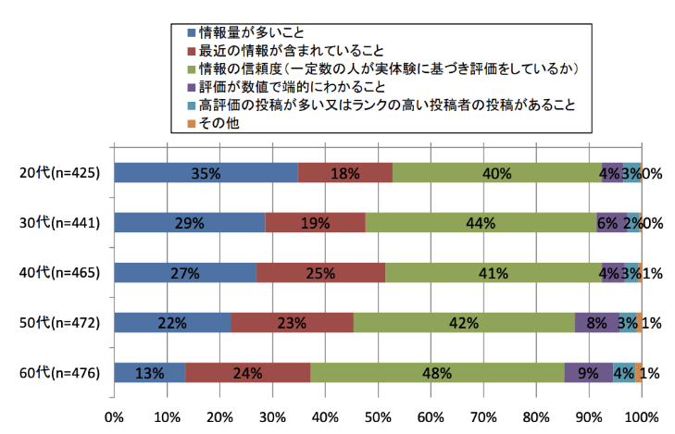
1.研究背景・目的
研究背景
ECサイトの普及による利用者の増加
レビューを参考にしているユーザーは
ECサイト利用者の約70%
消費者はレビューの信頼性を重視
評判情報は主観的な情報のため、
信頼性が低いものもある
レビューの信頼性を評価することが重要
図1：消費者がレビューに対して重視している項目 [1]
[1] https://n-works.link/blog/ec-production/ecsite_review
Notes:
研究背景です。
近年、ECサイトが普及していてその利用者も増加しています。
そして商品を購入する際にレビューを参考にしている利用者の割合は約70%と言われています。
右の図は利用者がレビューに対して重視している点のアンケート結果なのですが、各年代共通で情報の信頼度を一番重視していることが分かります。
また、評判情報は主観的な情報であるため、信頼性が低いものも含まれています。
よって評価文書の信頼性を評価することは重要であると考えられます。

Slide 5
1.研究背景・目的
関連研究
二つくらい文章と画像で説明→問題点
Notes:
発表構成は以下の通りです。
まず研究背景・目的について説明し、関連した先行研究を二つ紹介します。
その後今回提案する手法について説明します。
現在提案手法のシステムはまだ作成中でして実験結果が無いのが申し訳ないですが、
最後に今後の展望について述べたいと思います。

Slide 6
1.研究背景・目的
研究目的
口コミサイト等のレビュー
動画系SNS(YouTube), X(旧Twitter)の利用者の増加
企業のSNS利用数の増加
比較的長文が多い
評価表現を含む文が多い
投稿する目的がある
SNS上での自社製品やサービスの宣伝が増加
SNSのコメントが口コミサイトのレビューと同等に
消費者の購入判断材料になる
SNS上のコメント、レビュー
比較的短文が多い
評価表現を含む文が少ない
気軽に投稿できる
研究目的
YouTube上のコメントと商品との関連性を評価し、
消費者の購入判断材料になるコメントを抽出する
Notes:
そして口コミサイトやECサイトのレビューのほかにも、最近ですとyoutubeのコメントやSNSなどもweb上の書き込みとして含まれます。
口コミサイトなどのレビューは、比較的長文で評価表現を含んでいるしっかりとした文章であることが多いので信頼性を評価しやすく、先行研究もいくつか存在します。
それに対してyoutubeのコメントやSNSでは、気軽に投稿できるという特徴から、比較的短くてあいまいな文章であることが多いので信頼性を評価することが難しいです。
また、虚偽情報や偏向情報などを排除した信頼性が高いといえる文章にも、対象のコンテンツに関係があるかどうかは別の問題であると考えられます。

Slide 7
2.トピックモデル
Latent Dirichlet Allocation (LDA)
LDAの概要
Notes:
発表構成は以下の通りです。
まず研究背景・目的について説明し、関連した先行研究を二つ紹介します。
その後今回提案する手法について説明します。
現在提案手法のシステムはまだ作成中でして実験結果が無いのが申し訳ないですが、
最後に今後の展望について述べたいと思います。

Slide 8
2.トピックモデル
Biterm Topic Model (BTM)
BTMの概要
Notes:
発表構成は以下の通りです。
まず研究背景・目的について説明し、関連した先行研究を二つ紹介します。
その後今回提案する手法について説明します。
現在提案手法のシステムはまだ作成中でして実験結果が無いのが申し訳ないですが、
最後に今後の展望について述べたいと思います。

Slide 9
3.提案手法
コメントと対象商品の関連性評価システムの提案
あ
Notes:
発表構成は以下の通りです。
まず研究背景・目的について説明し、関連した先行研究を二つ紹介します。
その後今回提案する手法について説明します。
現在提案手法のシステムはまだ作成中でして実験結果が無いのが申し訳ないですが、
最後に今後の展望について述べたいと思います。

Slide 10
1.研究背景・目的
あ
あ
Notes:
発表構成は以下の通りです。
まず研究背景・目的について説明し、関連した先行研究を二つ紹介します。
その後今回提案する手法について説明します。
現在提案手法のシステムはまだ作成中でして実験結果が無いのが申し訳ないですが、
最後に今後の展望について述べたいと思います。

